Slide 1
Актуальность проекта (проблема)
Педагогический проект старшей группы «Василёк» на тему: «Формирование экологической культуры дошкольников»
МДОУ «Детский сад комбинированного вида №246» Заводского района г. Саратова
Человек всецело зависит от природных ресурсов, погодных условий, от стихий.
Истоки экологической культуры берут своё начало в многовековом опыте народа – в традициях в бережном отношении к природе, природным богатствам родной земли.
Долг живущих на земле людей – сохранить всю эту красоту и богатство природы для будующих поколений.
Дошкольное детство - начальный этап становления человеческой личности. Дети – будущие жители нашей планеты, творцы и продолжатели жизни на земле, им необходимы экологические знания. Экологические знания – это сведения о взаимосвязи конкретных растений и животных со средой обитания, об их приспособленности к ней.
И чем раньше начнётся процесс экологического воспитания, тем больше уверенности в том, что наша природа – наше богатство будет в сохранности.

Slide 2
Вид проекта: групповой, средней продолжительности, информационно - опытно- исследовательский. Участники проекта: * воспитатели группы: Кагакова О.Н., Герасименко Е.С. * дети старшей группы «Василёк» * родители группы «Василёк» Продолжительность проекта: сентябрь- ноябрь 2017г.

Slide 3
1 этап. Подготовительный
Проблема:
Экологическая культура личности предполагает наличие у человека определённых знаний и убеждений , готовность к деятельности, а так же владению им практическими действиями, согласующимися с требованиями разумного, бережного отношения к природе.
Особое внимание при работе с дошкольниками следует уделять нравственному воспитанию, умение бережно относиться к живой и неживой природе, формирование гуманного отношения к окружающим.
Дети 5-6 лет начинают более осознанно понимать взаимосвязь и взаимозависимость между различными объектами и явлениями природы, их состоянием и развитием в зависимости от деятельности человека.
Мы рассматриваем экологическое образование как формирование у детей знаний и представлений об окружающем мире, включающем природу и общество; понимание взаимосвязи между этими составляющими мира и взаимозависимости; выработку правильных форм взаимодействия с окружающей средой; развитие эмоционально – положительного отношения к природе

Slide 4
Человек всецело зависит от природных ресурсов, погодных условий, от стихий.
Истоки экологической культуры берут своё начало в многовековом опыте народа – в традициях в бережном отношении к природе, природным богатствам родной земли.
Долг живущих на земле людей – сохранить всю эту красоту и богатство природы для будущих поколений.
Дошкольное детство - начальный этап становления человеческой личности. Дети – будущие жители нашей планеты, творцы и продолжатели жизни на земле, им необходимы экологические знания. Экологические знания – это сведения о взаимосвязи конкретных растений и животных со средой обитания, об их приспособленности к ней.
И чем раньше начнётся процесс экологического воспитания, тем больше уверенности в том, что наша природа – наше богатство будет в сохранности.
Актуальность проекта (проблема)

Slide 5
Цель:
Продолжать знакомить детей с явлениями природы и особенностями взаимоотношения человека с окружающей средой;
Формирование начал экологической культуры;
Расширять представления детей о сезонных изменениях в природе, о временах года и частях суток;
Формировать умения анализировать результаты наблюдений и делать элементарные выводы о некоторых закономерностях и взаимосвязях в природе;
Побуждать детей к умению высказывать эмоционально – оценочное отношение к природным явлениям, поступкам людей, произведениям искусства и результатам человеческого труда.

Slide 6
Задачи для воспитателей:
Создание информационной базы; (информация должна быть научно достоверной и доступной для понимания детей)
Создание условий для детской исследовательской деятельности, развития восприятий, внимания, памяти, наблюдательности, способности анализировать, сравнивать, выделять характерные, существенные признаки предметов и явлений в процессе ознакомления с природой.
Выявить уровень их компетентности в вопросах экологии у родителей, установить с ними контакт, согласовать воспитательное воздействие на детей.
С участием родителей организовать мероприятия, посвящённые экологическим праздникам: 4 октября – Всемирный день животных; 22 марта – Всемирный день воды; 1 апреля – Международный день птиц; 22 апреля – Международный день Земли; 22 мая – Международный день биоразнообразия; 5 июня – Всемирный день охраны окружающей среды.
Задачи для родителей:
Активизировать роль родителей в развитие у детей устойчивого интереса к окружающему миру, природе, к самому себе, как к части природы, что дети должны беречь, охранять и защищать её, в домашних условиях;
Взаимодействие с воспитателями группы по вопросу экологической культуры детей.

Slide 7
Ожидаемые результаты
Формирование у детей группы основ экологической культуры и безопасного поведения в природе.
Расширение и уточнение представлений детей о природе, умение вести наблюдения.
Формирование представлений о взаимодействии живой и неживой природы.
Вовлечение родителей в единое пространство «Семья – Детский сад».
Взаимодействие родителей с воспитателями группы по вопросу экологического воспитания детей.
Формирование у детей представлений о том, что человек - часть природы и что он должен беречь, охранять и защищать её.

Slide 8
2 этап. Практический Труд в природе
Закрепления умения выполнять различные поручения, связанные с уходом за животными и растениями в уголке природы, обязанности дежурного в уголке природы (поливать комнатные растения, рыхлить почву и т.д.)
Осенью привлечение детей к сбору опавших листьев на участке, уборке овощей на огороде, сбору семян, пересаживанию цветущих растений из грунта в уголок природы.
Зимой привлечение детей к сгребанию снега к стволам деревьев и кустарникам, выращиванию вместе со взрослыми земного корма для птиц и животных (обитателей уголка природы), посадке корнеплодов, помощи взрослым в создании фигур и построек из снега.
Весной привлечение детей к посеву семян овощей, цветов, высадке рассады.
Летом привлечение детей к рыхлению почвы, поливке грядок и клумб.

Slide 9
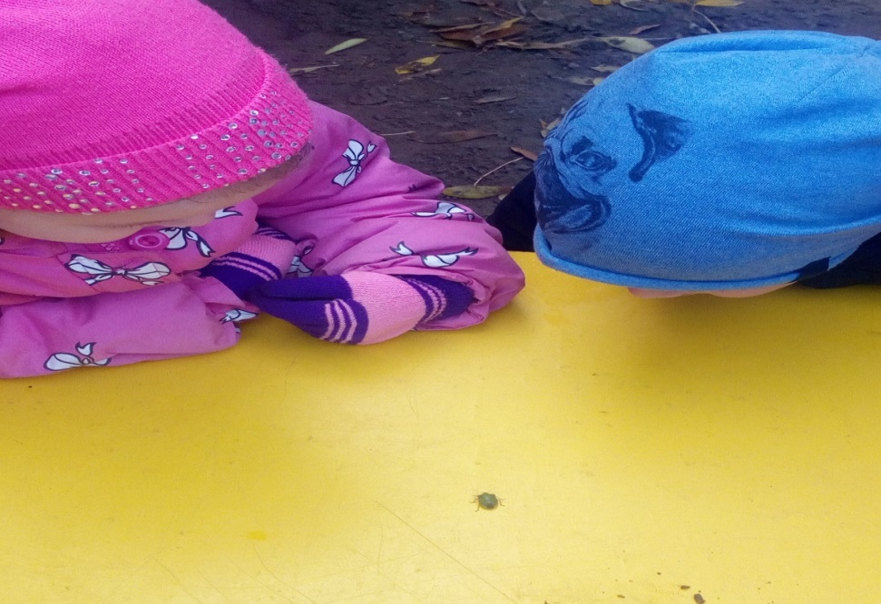
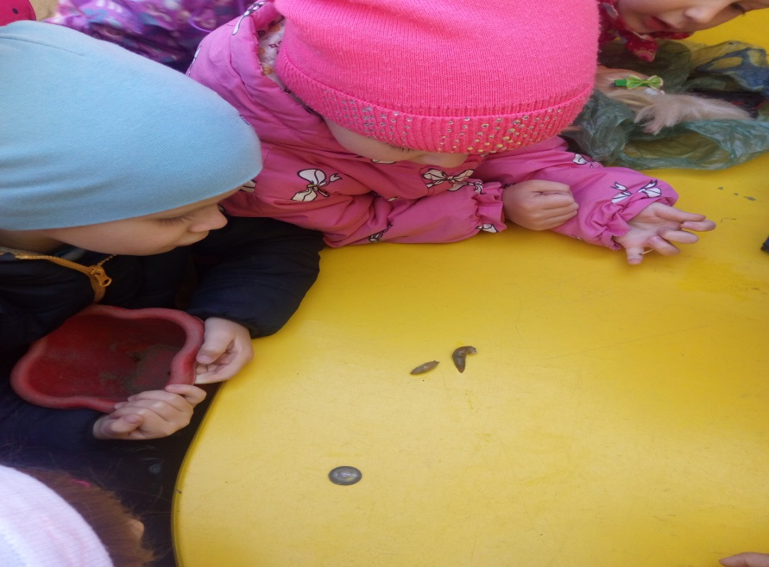
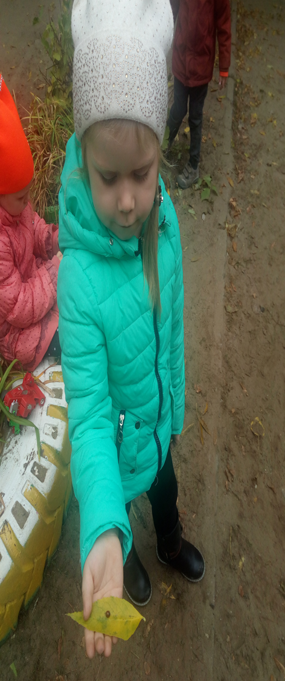
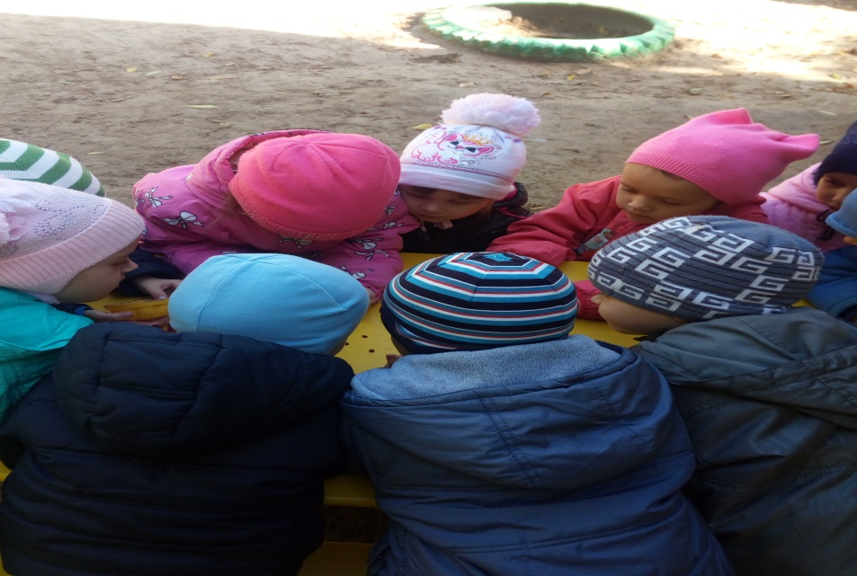
Наблюдение за насекомыми

Slide 10
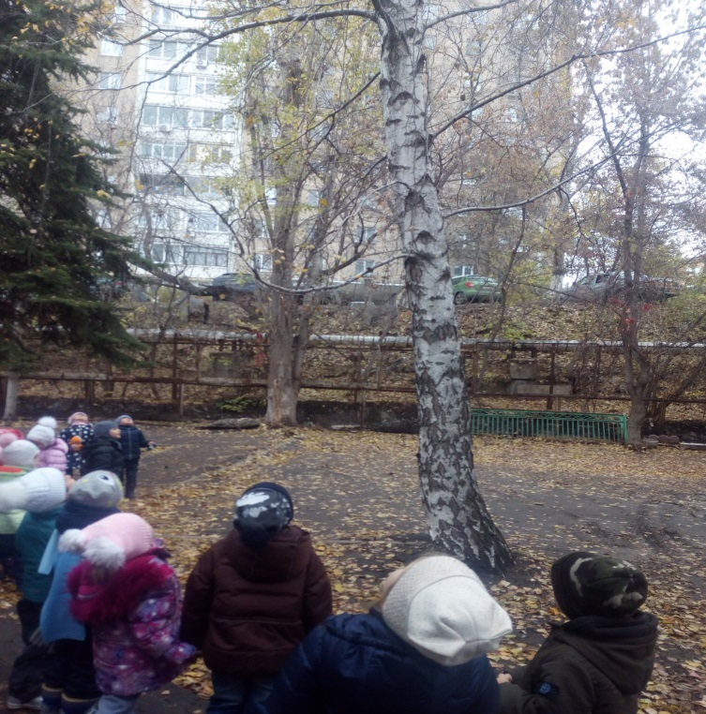
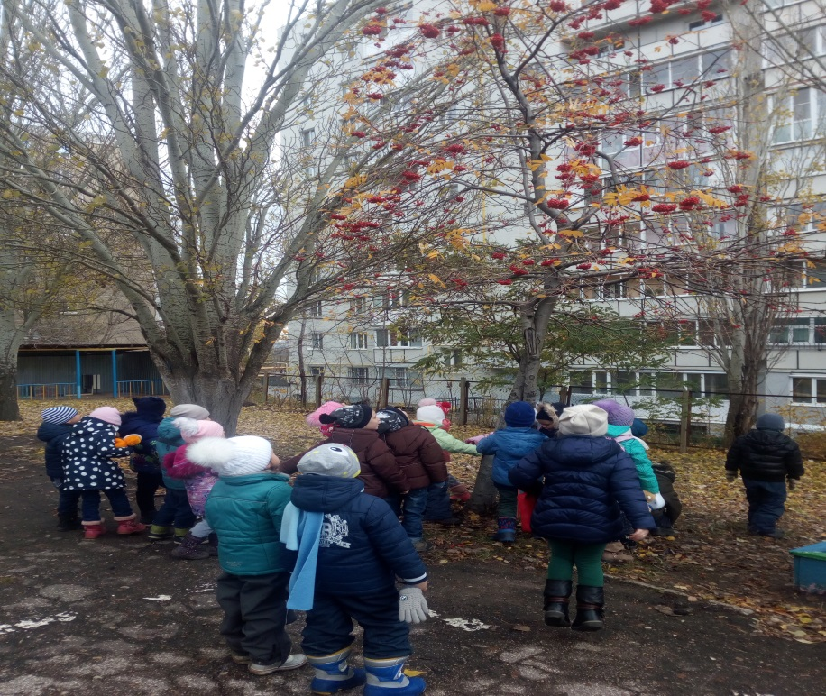
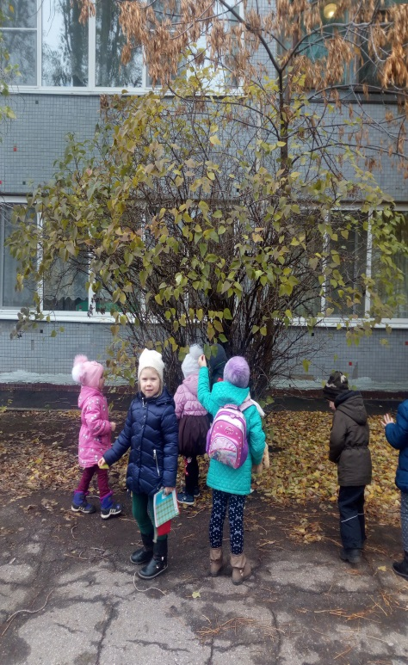
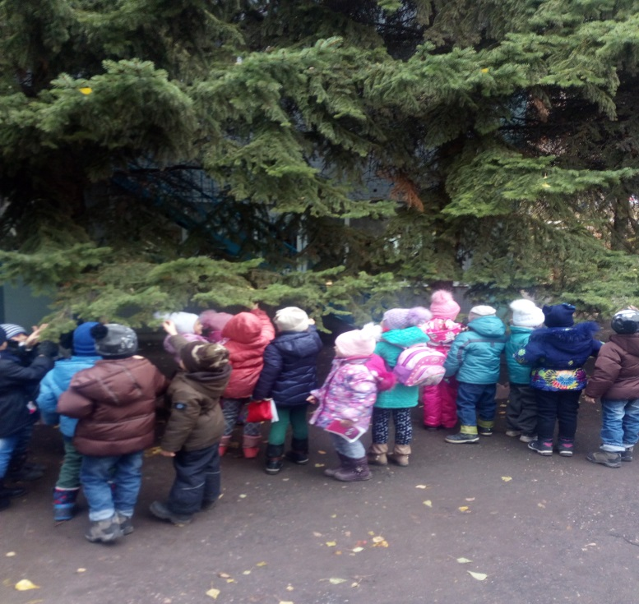
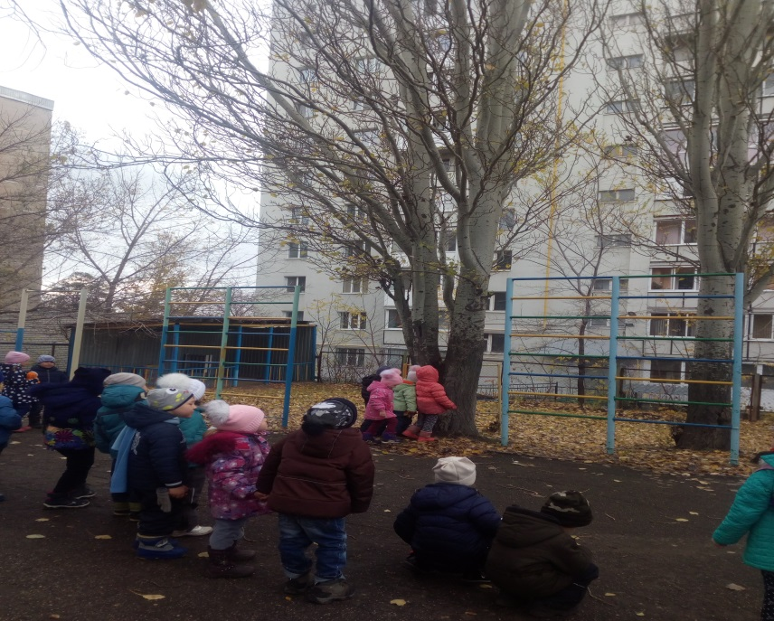
Наблюдение за деревьями

Slide 11
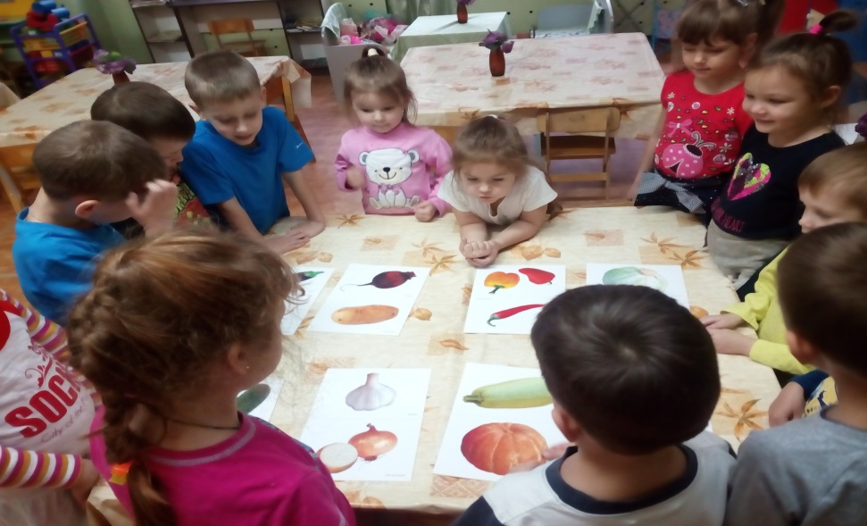
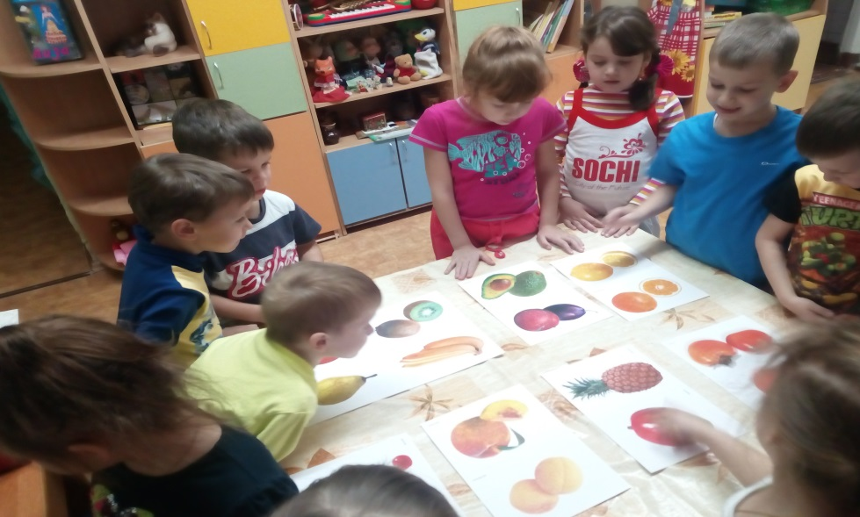
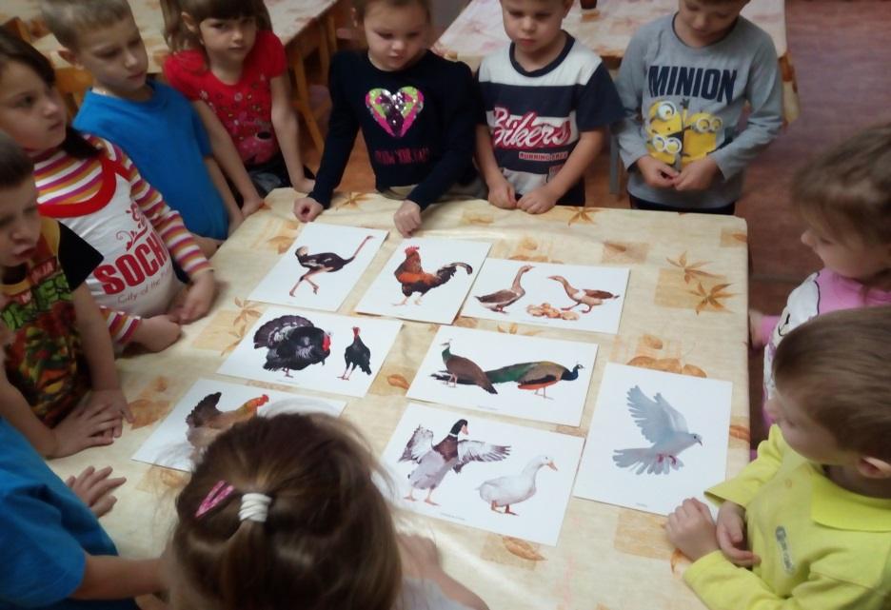
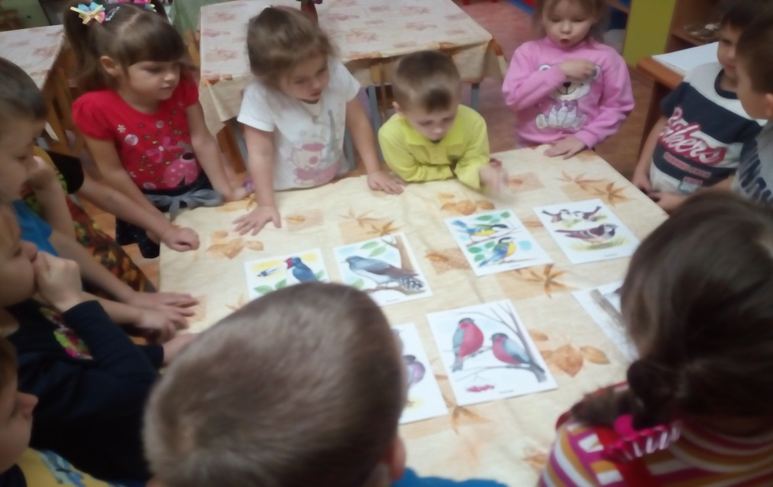
Рассматривание иллюстраций овощей и фруктов.
Рассматривание иллюстраций птиц

Slide 12
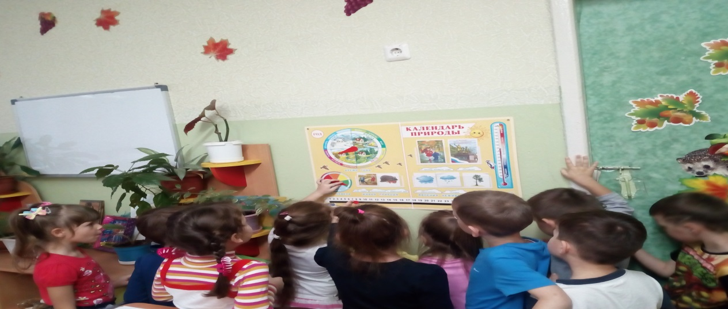
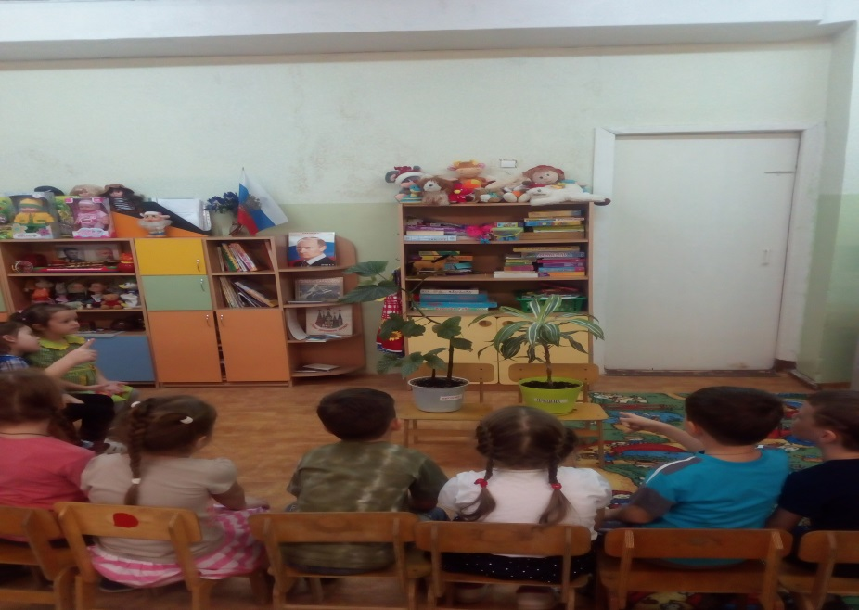
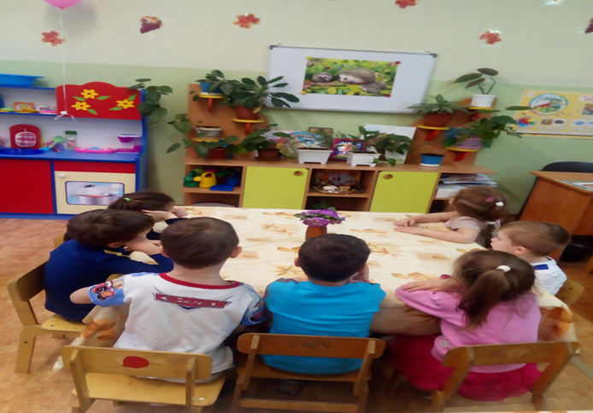
Работа с календарём природы
НОД Речевое развитие (Развитие речи) Тема: Составление рассказа по картине «Ежи»
Вспомнить названия комнатных растений. Сравнить внешний вид бегонии и драцены – закреплять умение составлять описательный рассказ.

Slide 13
Занятия построены в форме бесед на темы природы. Эти беседы помогут детям правильно строить свои отношения с природой, по новому взглянуть на знакомые явления, добиться больших успехов в освоении знаний о природе.
Эмоционально откликнуться на красоту природы помогают художественные произведения писателей классиков, поэзия, иллюстрации и картины художников, русские народные сказки, фольклор.

Slide 14
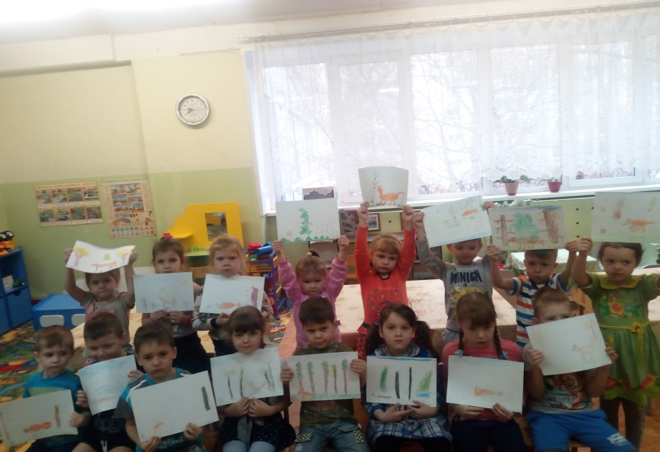
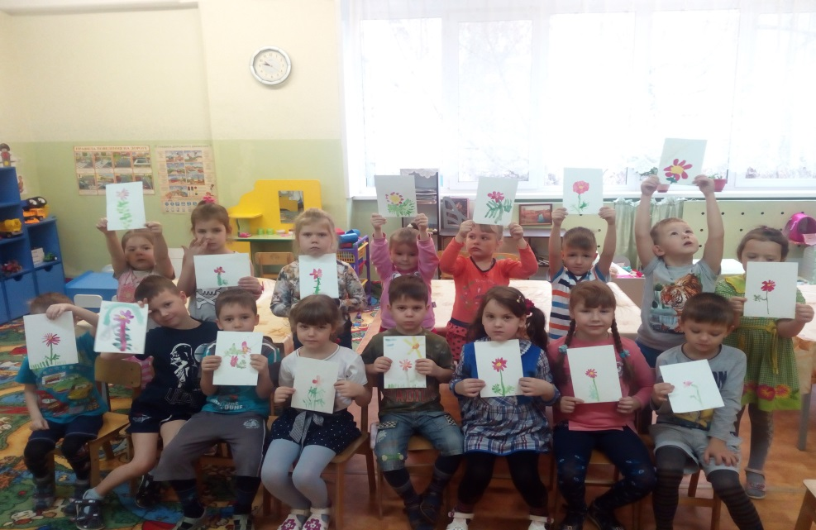
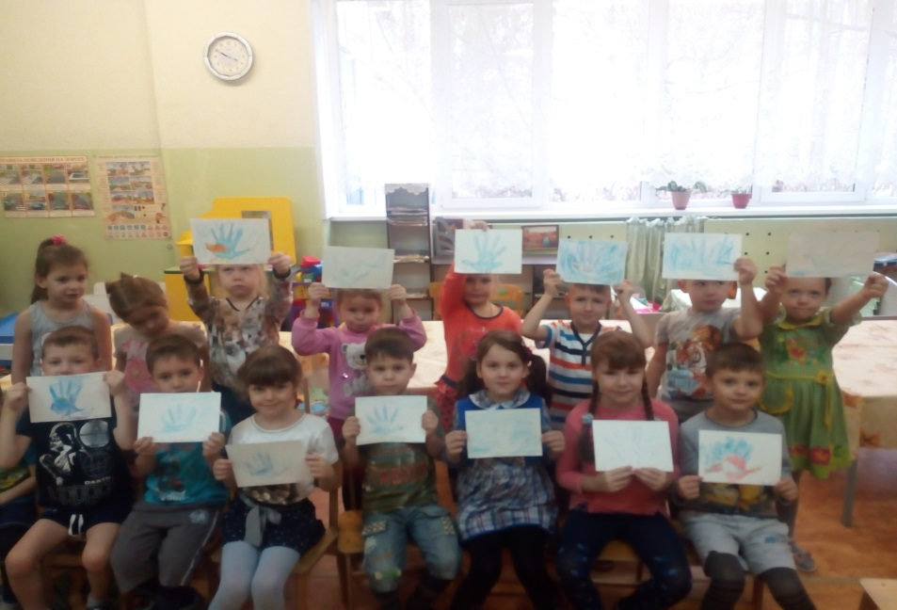
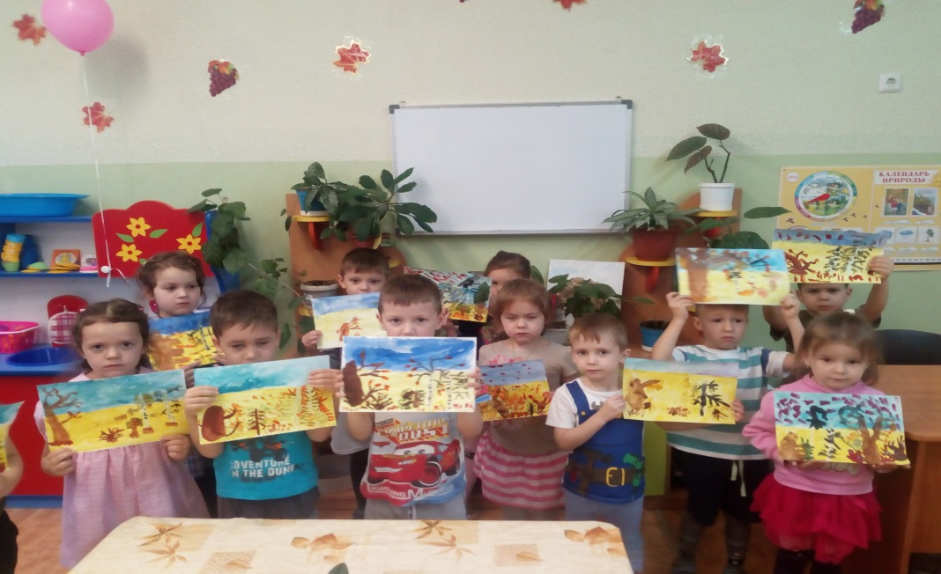
НОД Художественно-эстетическое развитие (Рисование)

Slide 15
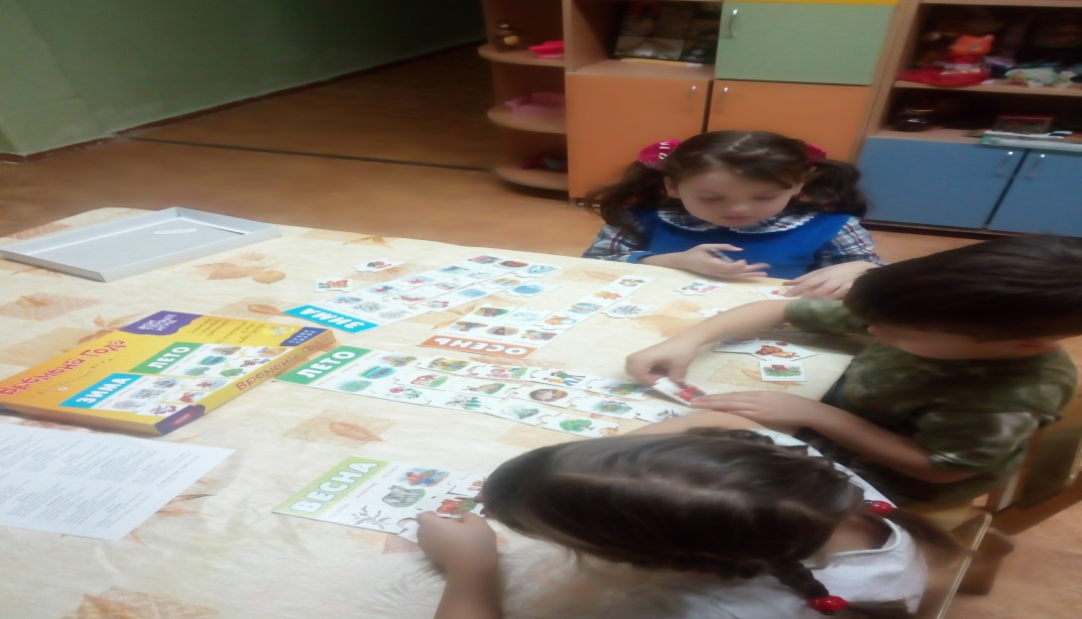
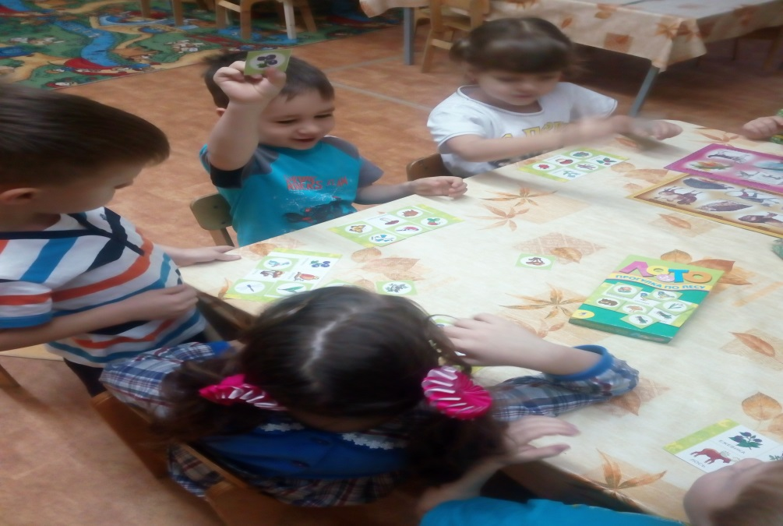
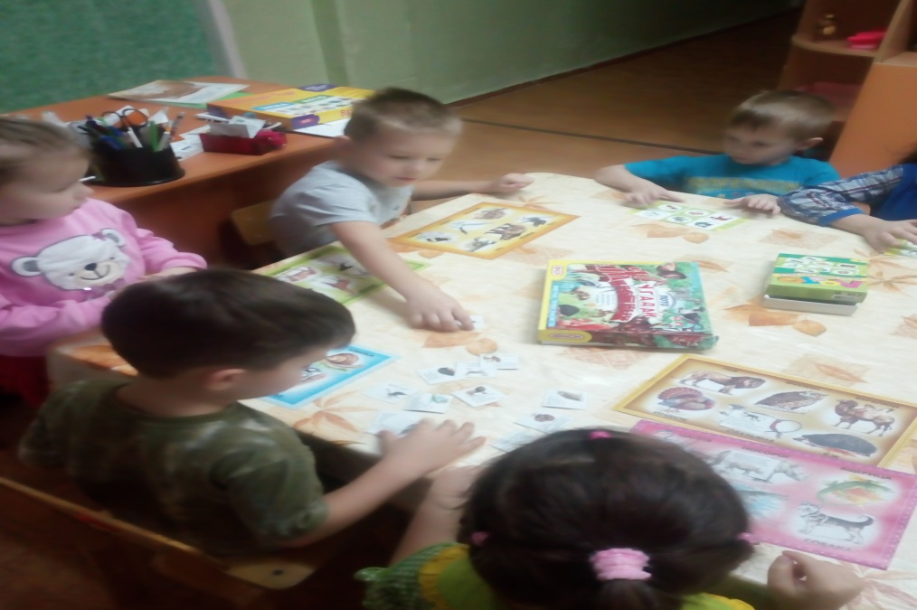
Лото «Времена года»
Лото «Прогулка по лесу»
Лото «Угадай животное»

Slide 16
У детей 5-6 лет ещё преобладают сказочно – игрушечные представления о животных, природе. Не уводя дошкольников от сказки и не снижая её благотворного влияния на личность ребёнка, сопоставляя её образы с реальными объектами природы, воспитатель помогает детям обрести реалистические представления об окружающем мире.

Slide 17
Особое внимание педагог должен обращать на использование игры в разных формах воспитательно – образовательного процесса. Дошкольник – это ещё маленький ребёнок, который хочет много играть, поэтому воспитатель включает игру в образовательную деятельность, труд , наблюдения, продумывает и организует игровые обучающие ситуации, инсценирование литературных произведений, обыгрывает персонажей сказок.

Slide 18
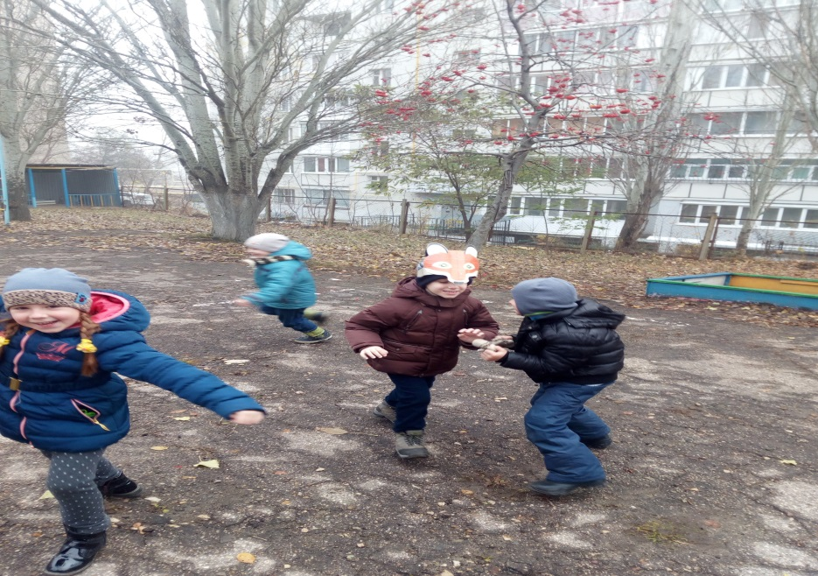
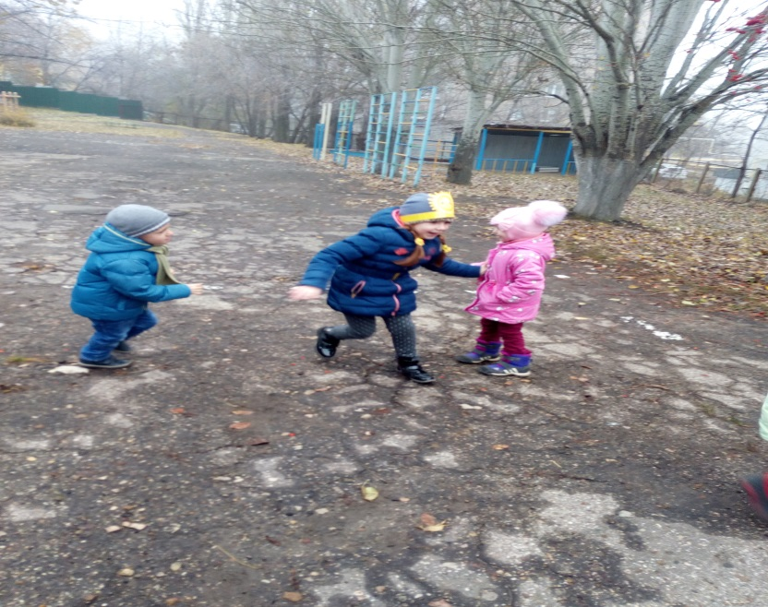
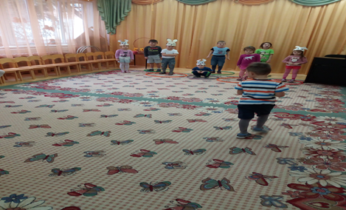
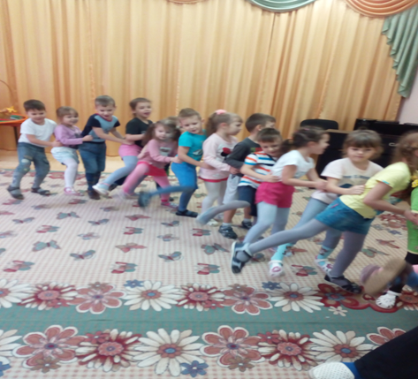
Подвижная игра «Хитрая лиса»
Народная игра «Солнце»
Народная игра «Сороконожка»
Подвижная игра «Охотники и зайцы»

